Slide 1


Occupazione e
Programma GOL
PESCARA 30/04/2024

Slide 2

Tasso di Occupazione
Tasso Occupazione [%]*
61,3% il Tasso di Occupazione 2023
Trend in crescita rispetto al biennio 2021-22
L’Occupazione Femminile è l’entità trainante: +4,5% rispetto al 2022 e +5,3 rispetto al 2021
Fonte ISTAT

Slide 3
Tasso di Disoccupazione
Tasso Disoccupazione [%]*
8,3% il Tasso di Disoccupazione 2023
Trend in discesa rispetto al biennio 2021-22
Clamoroso il dato della disoccupazione Femminile: è crollato dal 13,2% del 2022 al 9% del 2023 con una discesa del 4,2%
In leggera crescita il dato della Disocupazione maschile che passa dal 7% al 7,7%
Fonte ISTAT

Slide 4
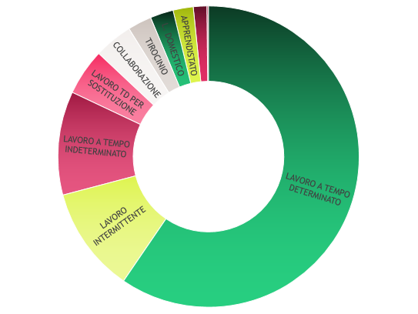
Avviamenti per Tipo contratto
Fonte Nodo Comunicazione Obbligatorie Regione Abruzzo

Slide 5
PROGRAMMA GOL – 1
Sono circa 40.000 i disoccupati presi in carico dai CPI dal 2022
Il Reinserimento Lavorativo coinvolge il 60% dei beneficiari
Le misure di formazione quali Aggiornamento e Riqualificazione coinvolgono circa il 40%
Fonte SIL Regione Abruzzo

Slide 6
PROGRAMMA GOL - 2
30-54 la fascia d’età preponderante su tutte le misure
Fonte SIL Regione Abruzzo

Slide 7
Focus - 1
Accompagnamento al lavoro GOL (1)
Le donne risultano essere maggiormente coinvolte nella misura
La fascia di età 30-54 rimane quella preponderante anche su questa misura
Ore di accompagnamento al lavoro erogate: 31658
Fonte SIL Regione Abruzzo

Slide 8

Focus - 1
Accompagnamento al lavoro GOL (2)
 | Presi in carico da almeno 185 giorni | Beneficiari con almeno un rapporto di lavoro nei 180 giorni successivi alla presa in carico
 |  | Valore assoluto | %
ABRUZZO | 23.544 | 11.078 | 47,1
ITALIA | 1.368.327 | 565.649 | 41
Fonte Focus ANPAL N. 171 – Nota 1/2024 (dati al 31 gennaio 2024)

Slide 9
Focus - 2
Formazione GOL
3085 è il numero di Beneficiari avviati a Formazione
Quasi il 50% dei corsi effettuati ha riguardato settori tecnico-professionale
Il 25% dei corsi ha riguardato competenze esclusivamente digitali
Fonte Servizio formazione e apprendimento permanente Regione Abruzzo

